Slide 1

TÀI LIỆU ĐÃ ĐƯỢC
ĐĂNG KÝ BẢN QUYỀN
MỌI HÀNH VI CHIA SẺ CHƯA CÓ SỰ ĐỒNG Ý CỦA TÁC GIẢ ĐỀU LÀ VI PHẠM PHÁP LUẬT
09.15.26.18.26
Tài liệu này thuộc bản quyền của thầy Nông Duy Khánh, trường THPT Nguyễn Du, Phú Yên

Slide 2

WELCOME

Slide 3
CHUYÊN ĐỀ
02
CHIẾN TRANH VÀ HÒA BÌNH TRONG THẾ KỈ XX

Slide 4
IV
CUỘC ĐẤU TRANH VÌ HÒA BÌNH CỦA NHÂN DÂN THẾ GIỚI TRONG VÀ SAU CHIẾN TRANH LẠNH

Slide 5
01
Đấu tranh vì hòa bình của nhân dân thế giới trong Chiến tranh lạnh

Slide 6



a. Đấu tranh chống chạy đua vũ trang, vì hòa bình của nhân dân thế giới trong chiến tranh lạnh
Hình ảnh chim bồ câu được sử dụng ở Đại hội thế giới vì hòa bình tại Pari năm 1949, tại Viên năm 1952, tại Matxcơva năm 1962

Slide 7
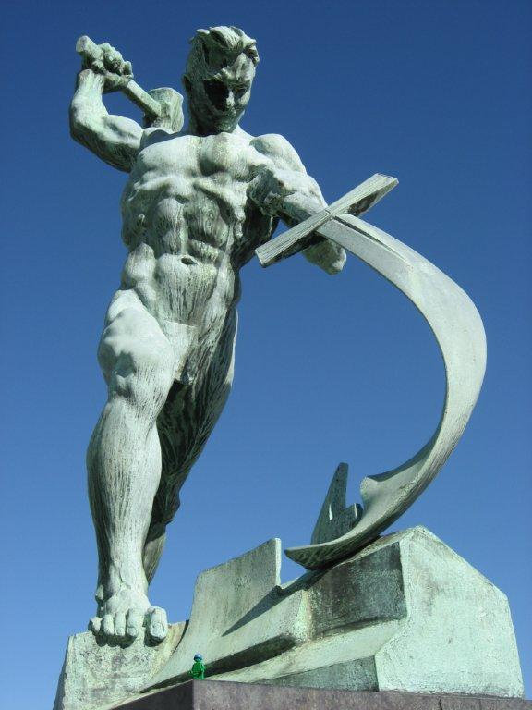
Bức tượng “Biến gươm đao thành lưới cày” tại trụ sở Liên hợp quốc New York (Mỹ)

Slide 8




Hội đồng hòa bình thế giới (WPC) được thành lập từ năm 1950
Đóng vai trò tích cực thúc đẩy giải trừ quân bị, chống chạy đua vũ trang, ủng hộ phong trào giải phóng của các dân tộc
WPC
Hội đồng hòa bình Thế giới
Phong trào hòa bình thế giới ủng hộ các cuộc đấu tranh yêu nước, chống xâm lược của các nước Á, Phi, Mĩ latinh
Kết quả lớn nhất của phong trào hòa bình là góp phần quan trọng vào việc ngăn ngừa chiến tranh thế giới thứ ba

Slide 9
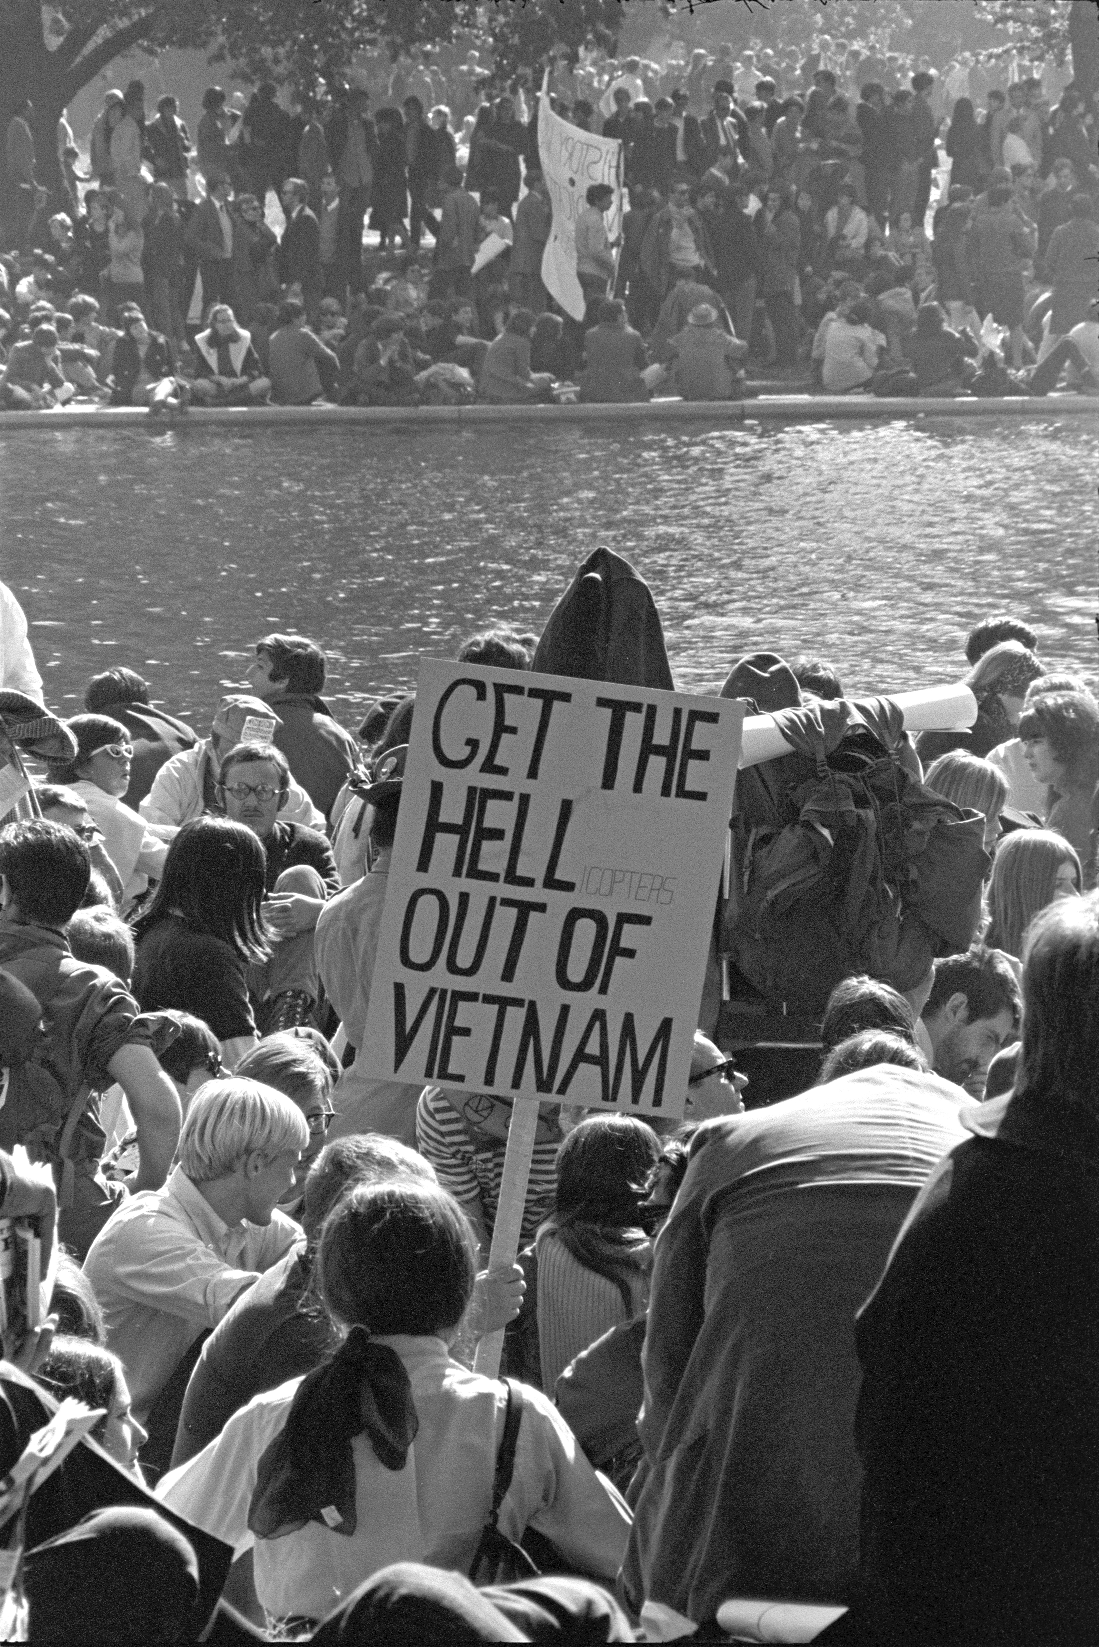
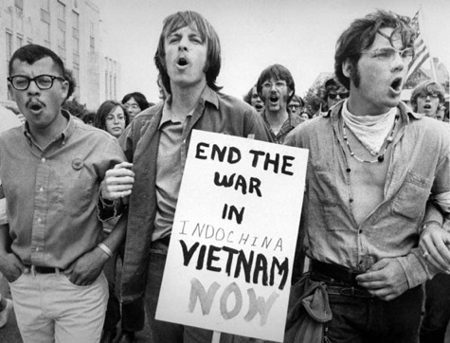
b. Phong trào quốc tế cuộc kháng chiến chống Mỹ, cứu nước của nhân dân Việt Nam
Biểu tình phản đối chiến tranh ở Lầu Năm Góc (1967)
Phong trào phản đối chiến tranh Việt Nam của nhân dân Mỹ (1969)

Slide 10
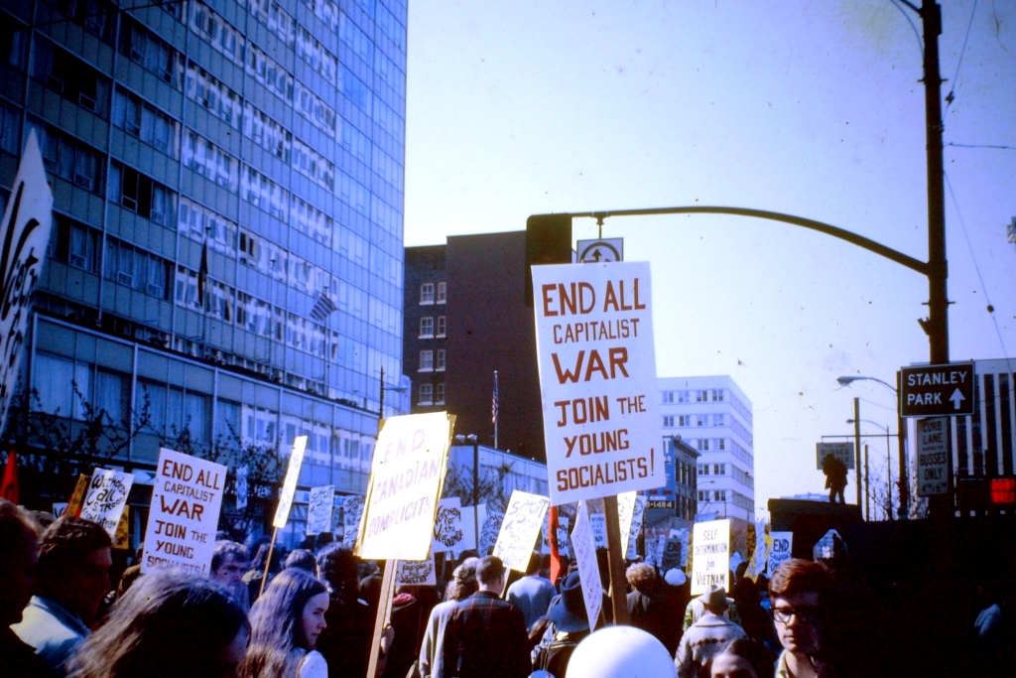
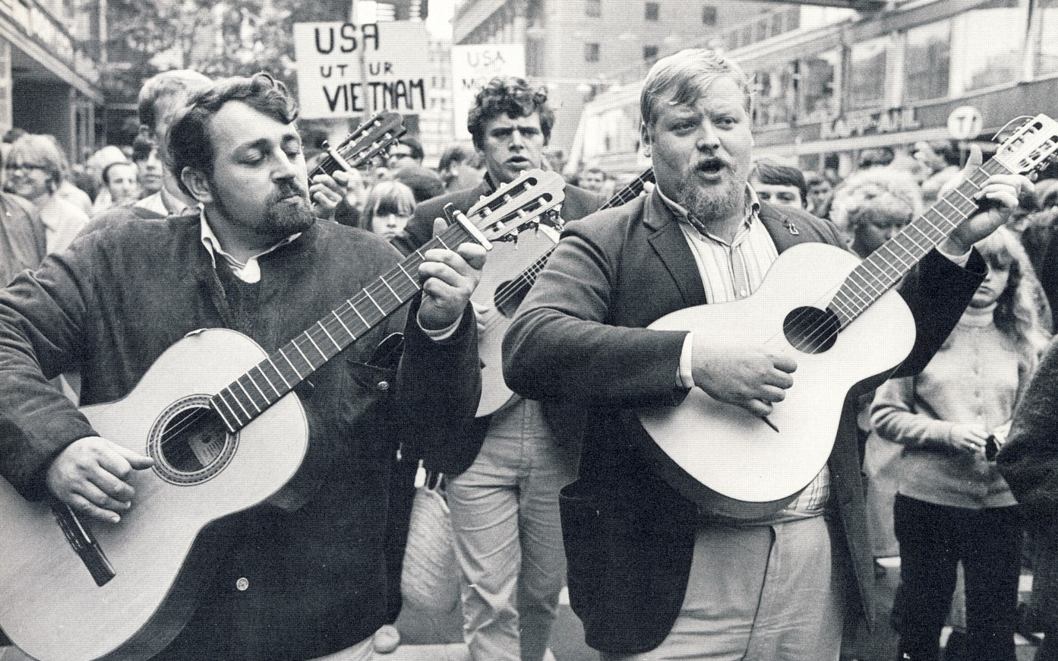
Biểu tình phản đối chiến tranh Việt Nam ở Canada (1968)
Những nghệ sĩ của Thụy Điển trong cuộc tuần hành phản đối chiến tranh ở Việt Nam (1965)

Slide 11
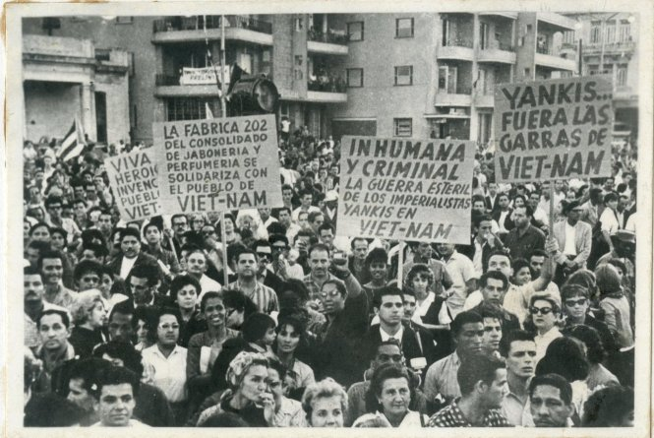
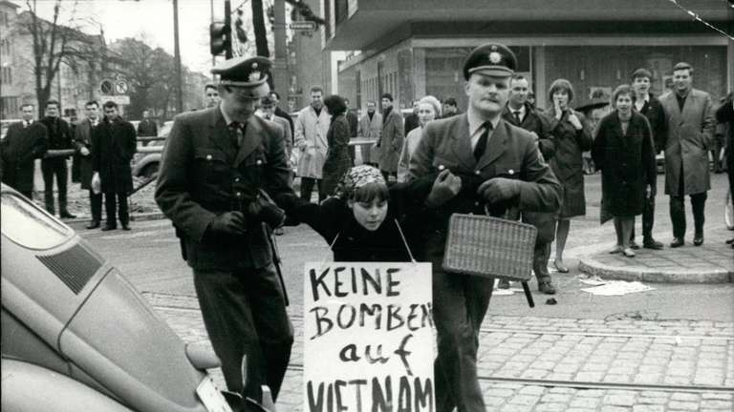
Công nhân thủ đô La Habana, Cuba ủng hộ nhân dân Việt Nam kháng chiến chống Mỹ tháng 11-1966
“Hãy ngưng ném bom vào Việt Nam” – nội dung biểu ngữ của nhân dân Đức trong cuộc biểu tình phản đối chiến tranh Việt Nam năm 1965

Slide 12



PHONG TRÀO PHẢN CHIẾN TRONG CHIẾN TRANH VIỆT NAM
NHÂN DÂN MỸ
THẾ GIỚI
THÀNH PHẦN
Đông đảo nhân dân Mỹ biểu tình phản đối cuộc chiến tranh Mỹ gây ra ở Việt Nam
Đông đảo nhân dân các quốc gia trên thế giới như Hà Lan, Đức, Pháp, Canada phản đối chiến tranh Việt Nam
Nhân dân khắp thế giới đủ các thành phần: nghệ sĩ, công nhân, trí thức…phản đối cuộc chiến tranh ở Việt Nam

Slide 13
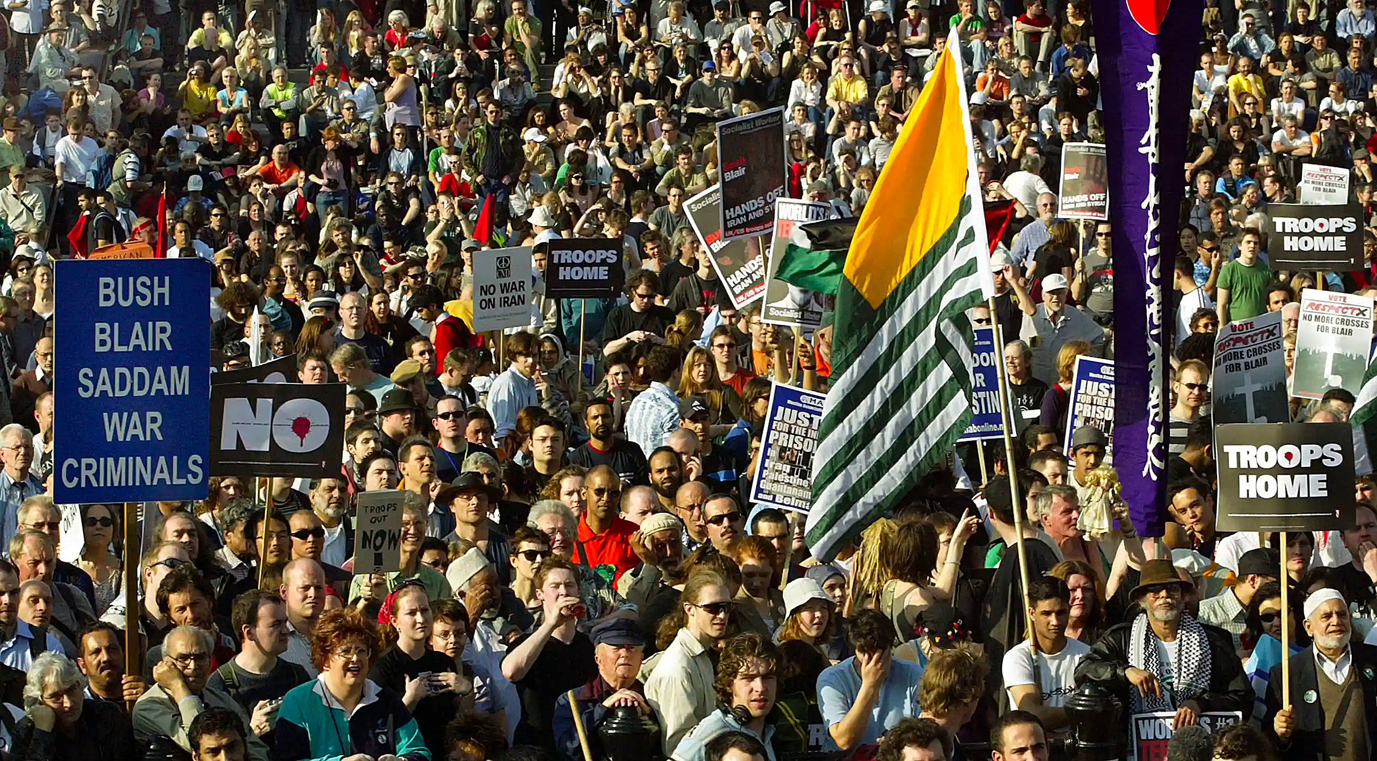
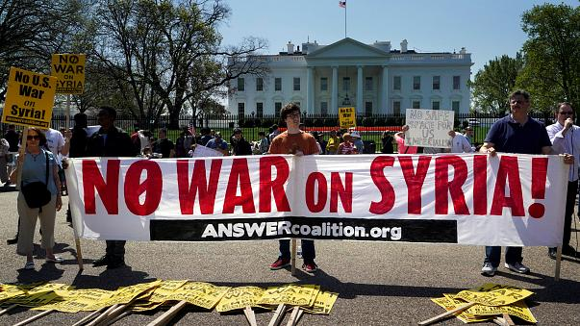
2. Đấu tranh vì hòa bình của nhân dân thế giới sau Chiến tranh lạnh
Biểu tình phản đối chiến tranh Iraq tại London (Anh)
Biểu tình phản đối chiến tranh Syria tại Mỹ

Slide 14
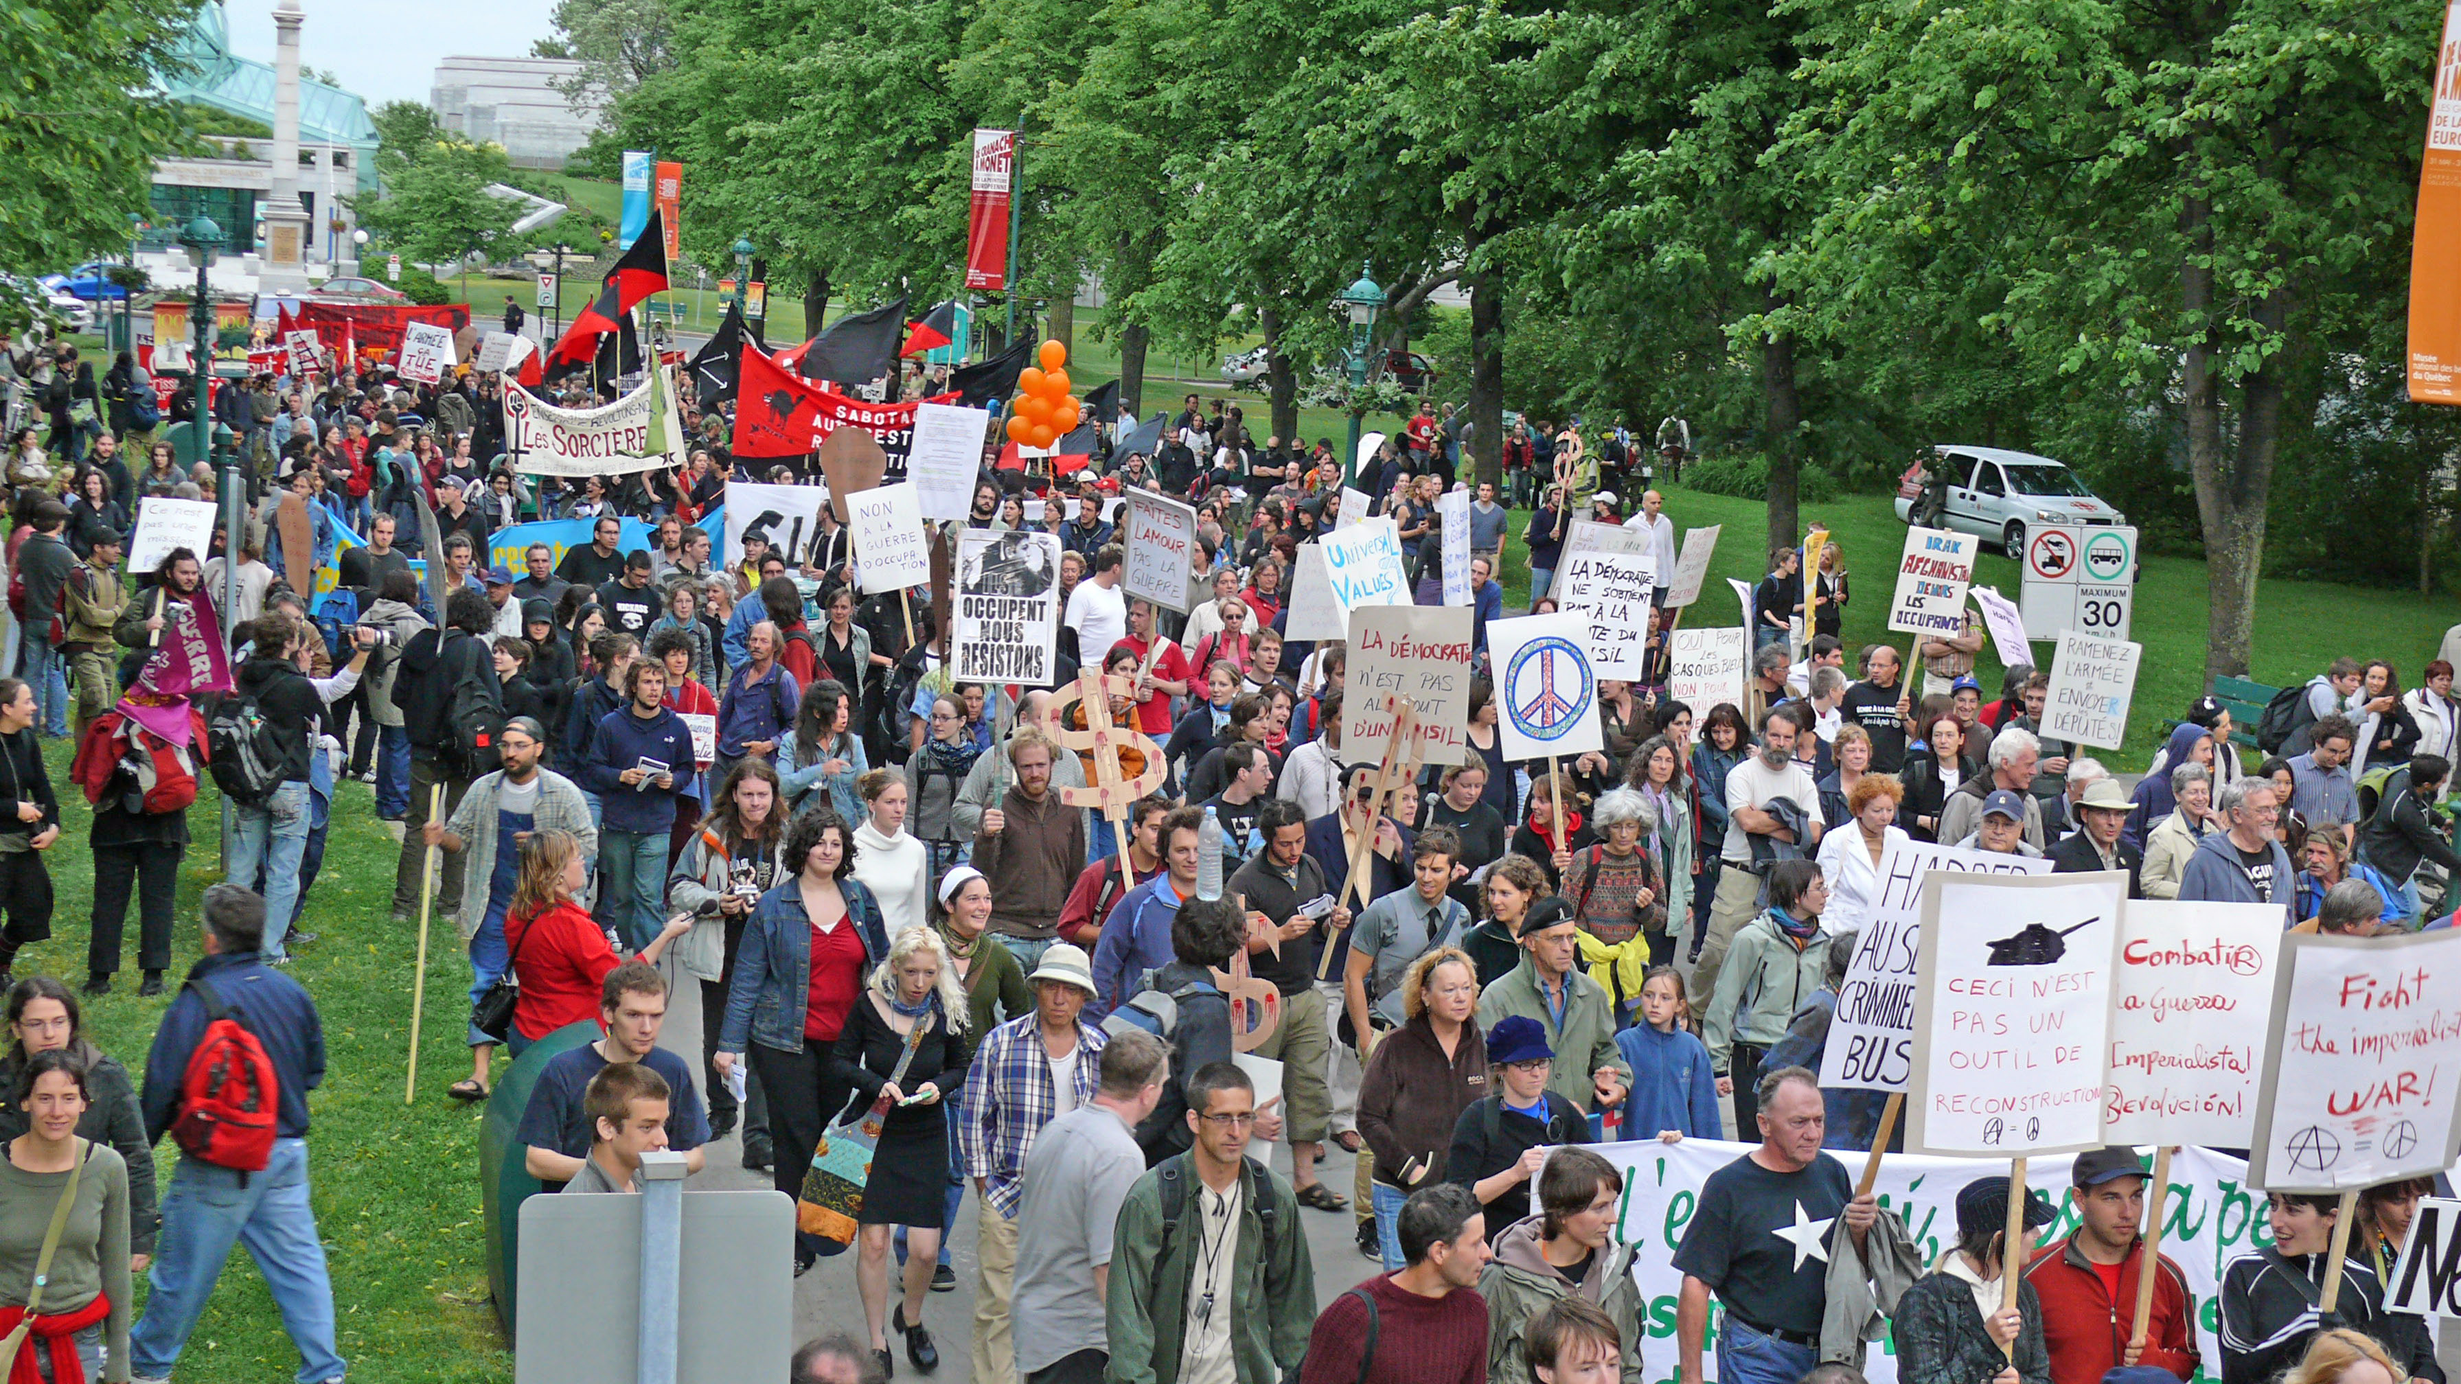
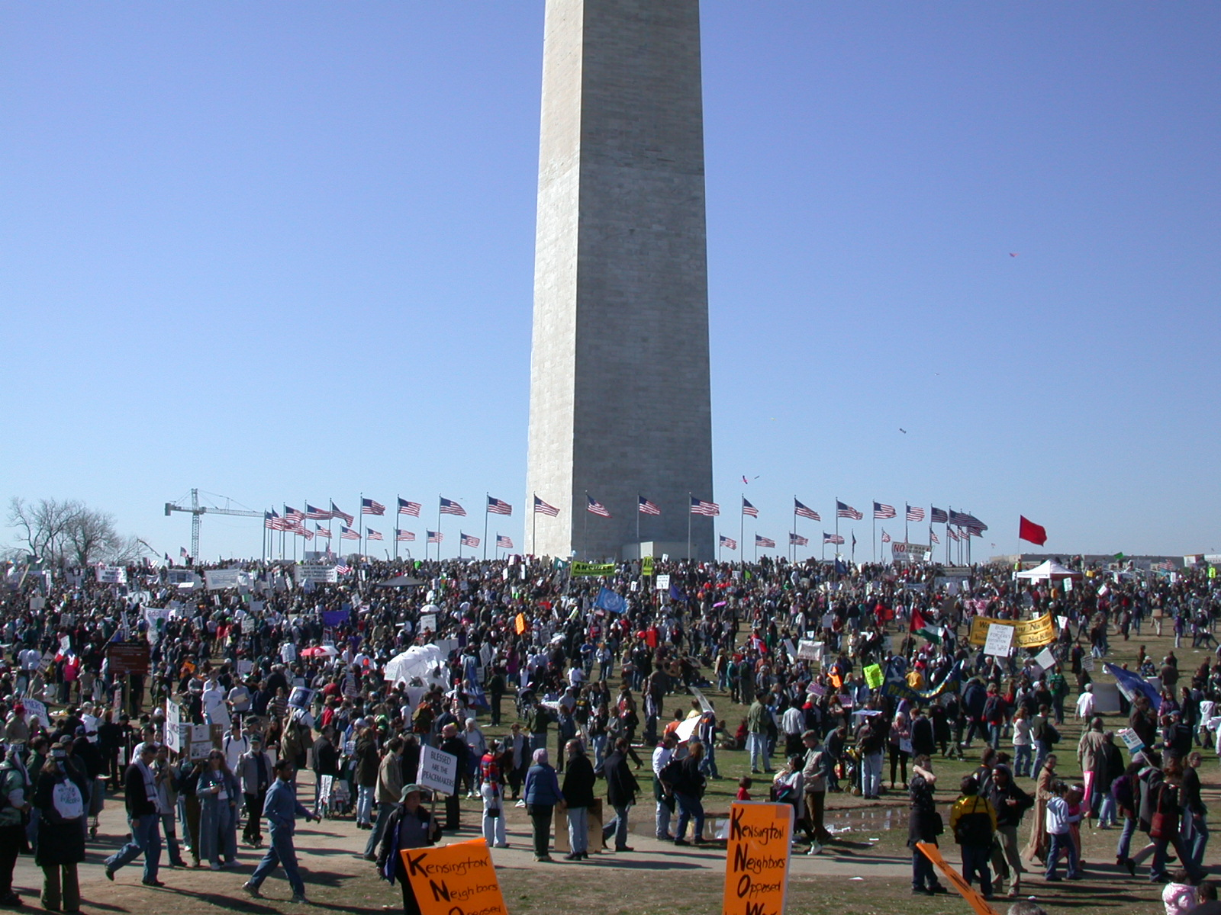
Biểu tình tại thành phố Québec chống lại sự can dự của quân đội Canada ở Afghanistan, ngày 22 tháng 6 năm 2007
Cuộc biểu tình phản chiến ở Washington, DC (Mỹ), ngày 15 tháng 3 năm 2003 phản đối chiến tranh của Mỹ tại Iraq

Slide 15
Đấu tranh vì hòa bình của nhân dân thế giới sau chiến tranh lạnh
Chống xung đột
Chống vũ khí hạt nhân
Gắn với phát triển
Đòi giải quyết tranh chấp quốc tế bằng hòa bình, chống chiến tranh xâm lược
Đấu tranh vì một thế giới không có vũ khí hạt nhân
Đấu tranh đòi xóa nợ cho các nước nghèo, chống biến đổi khí hậu,…

Slide 16
Những nội dung chính của chủ đề
CHIẾN TRANH VÀ HÒA BÌNH TRONG THẾ KỶ XX

Slide 17
Chiến tranh thế giới thứ nhất
Chiến tranh lạnh giữa hai phe TBCN và XHCN
Vụ khủng bố đẫm máu vào nước Mỹ
1914 - 1918
1947 - 1989
2001
1939 - 1945
Từ 1989 - nay
Chiến tranh thế giới thứ hai
Chiến tranh, xung đột quân sự khu vực
(Iraq, Afghanistan, Syrya, Kosovo,…)

Slide 18
Chính sách ngoại giao hòa bình của Liên Xô (1918 – 1939)
An ninh thế giới theo hòa ước Véc-xai – Oa-sinh-tơn
a
b
Nhân dân thế giới đấu tranh vì hòa bình sau chiến tranh lạnh
Mặt trận nhân dân chống phát xít và nguy cơ chiến tranh
h
c
Đấu tranh vì hòa bình
Cuộc chiến chống khủng bố toàn cầu của Mỹ
Kháng chiến chống phát xít của nhân dân thế giới
g
d
Nhân dân thế giới phản đối cuộc chiến tranh xâm lược của Mỹ ở Việt Nam
Nhân dân thế giới chống chạy đua vũ trang trong chiến tranh lạnh
f
e

Slide 19
LUYỆN TẬP

Slide 20
Các nguy cơ chiến tranh và xung đột
Cuộc chiến tranh của nhân dân thế giới vì hòa bình
Kết quả của cuộc đấu tranh của nhân dân thế giới vì hòa bình
Thời gian
1918 - 1945
1947 - 1991
1991 - nay

Slide 21



The end
Notes:
Bấm vào hoa góc dưới phải để đến mục vận dụng. Bấm play quay, bấm ra ngoài để dừng

